Slide 3
Из истории праздника

Slide 4
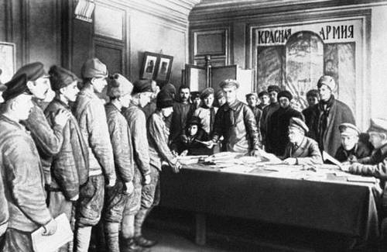
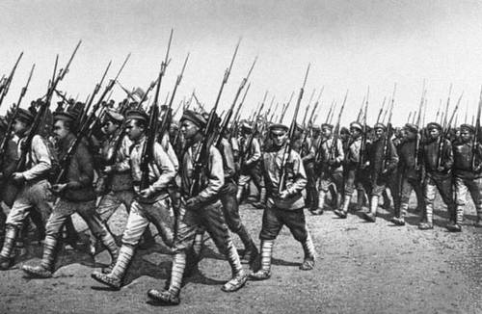

Slide 5
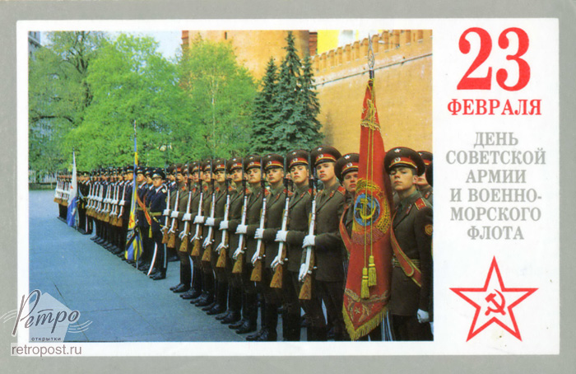
С 1946 года праздник стал называться Днем Советской Армии и Военно-Морского Флота.

Slide 6
10 февраля 1995 года Государственная Дума России приняла федеральный закон «О днях воинской славы России», в котором этот день назван так:
«23 февраля — День победы Красной Армии над кайзеровскими войсками Германии в 1918г. —
День защитника Отечества»

Slide 8
Даты крупнейших военных событий России XX столетия
1.Русско-японская война 1904-1905 гг.
2. Первая Мировая война 1914-1918 гг.
3. Гражданская война 1918-1921 гг.
4. Советско-финская война 1939-1940 гг.
5. Великая Отечественная война 1941-1945 гг.
6. Афганский и чеченский конфликты 1990-х гг.

Slide 9
Викторина

